Slide 1
PODATKI I OPŁATY LOKALNE – TORUŃSKI PRZEGLĄD ORZECZNICTWA (edycja 2023)
Jak określić wysokość kondygnacji? (wyrok NSA z 24.05.2022 r., III FSK 590/21)
– Piotr Kalemba, Thedy & Partners
1 czerwca 2023 r.
Thedy & Partners

Slide 2
Wyrok NSA z 24 maja 2022 r., III FSK 590/21:
W celu zastosowania procentowego zaliczenia do powierzchni użytkowej budynku dla powierzchni pomieszczeń lub ich części, a także części kondygnacji kluczowe znaczenie ma odniesienie się do wyrażenia wysokości w świetle od 1,40 m do 2,20 m. Przy ustaleniu sposobu jego rozumienia należy mieć na uwadze przede wszystkim to, że stanowi ono składową ustawowego sformułowania, za pomocą którego normodawca wprowadza zaliczenie w 50 % do powierzchni użytkowej budynku. W ramach zatem ustalenia zakresu tego ustawowego sformułowania nie można wprowadzać dodatkowych kryteriów, zarówno z uwagi na wymóg administracyjnoprawnej metody regulacji w prawie podatkowym, jak również konsekwencje zastosowania tego unormowania. Przy określeniu wysokości kondygnacji w świetle należy zatem uwzględnić odległość mierzoną od podłoża do najniższego trwałego elementu konstrukcyjnego stopu.
Thedy & Partners

Slide 3
Wyrok NSA z 24 maja 2022 r., III FSK 590/21
3/14
Przepisy prawa
Ustawa z dnia 12 stycznia 1991 r. o podatkach i opłatach lokalnych (t.j. Dz. U. z 2023 r. poz. 70):
Art. 4 ust. 1. Podstawę opodatkowania stanowi:
(…) pkt 2) dla budynków lub ich części - powierzchnia użytkowa.
Art. 1a ust. 1. Użyte w ustawie określenia oznaczają:
(…) pkt 5) powierzchnia użytkowa budynku lub jego części - powierzchnię mierzoną po wewnętrznej długości ścian na wszystkich kondygnacjach, z wyjątkiem powierzchni klatek schodowych oraz szybów dźwigowych; za kondygnację uważa się również garaże podziemne, piwnice, sutereny i poddasza użytkowe
Art. 4 ust. 2. Powierzchnię pomieszczeń lub ich części oraz część kondygnacji o wysokości w świetle od 1,40 m do 2,20 m zalicza się do powierzchni użytkowej budynku w 50%, a jeżeli wysokość jest mniejsza niż 1,40 m, powierzchnię tę pomija się.
Thedy & Partners

Slide 4
Wyrok NSA z 24 maja 2022 r., III FSK 590/21
4/14
Najważniejsze fragmenty uzasadnienia wyroku (1)
Zgodnie z art. 4 ust. 1 pkt 2 u.p.o.l. ustawodawca podatkowy określił co stanowi podstawę opodatkowania w przypadku budynków lub ich części. Podstawę opodatkowania stanowi zatem w tym przypadku powierzchnia użytkowa. W odróżnieniu zatem od wskazania podstawy opodatkowania dla gruntów, w przypadku budynków, jak również części tych budynków ustawodawca doprecyzowuje element powierzchni poprzez ,,wymiar użytkowy’’. Dlatego też normodawca wprowadził definicję legalną powierzchni użytkowej. Dla ustalenia zakresu podstawy opodatkowania w przypadku budynku lub jego części należy zatem zastosować unormowanie z art. 1a ust. 1 pkt 5 u.p.o.l.
Trzeba przy tym zauważyć, że w art. 1a ust. 1 pkt 5 u.p.o.l. prawodawca, dla wyjaśnienia wątpliwości interpretacyjnych, definicji poddał nie tylko powierzchnię użytkową, do której odnosi się w art. 4 ust. 1 pkt 2 u.p.o.l., ale powierzchnię użytkową budynków lub ich części. Chodzi zatem o powierzchnię mierzoną po wewnętrznej długości ścian na wszystkich kondygnacjach, z wyjątkiem powierzchni klatek schodowych oraz szybów dźwigowych. Jednocześnie w ramach definicji podstawy opodatkowania wskazano, że do kondygnacji należy zakwalifikować również garaże podziemne, piwnice, sutereny i poddasza użytkowe.
Thedy & Partners

Slide 5
Wyrok NSA z 24 maja 2022 r., III FSK 590/21
5/14
Najważniejsze fragmenty uzasadnienia wyroku (2)
Dla ustalenia w konkretnym przypadku podstawy opodatkowania w odniesieniu do danego budynku, czy też jego części trzeba uwzględnić powierzchnię mierzoną po wewnętrznej długości ścian na wszystkich kondygnacjach z wyłączeniem wskazanych powierzchni, a jednocześnie należy zakwalifikować do kondygnacji ustawowo wskazane przypadki.
Ustawodawca podatkowy dla doprecyzowania podstawy opodatkowania w przypadku budynków lub ich części, a jednocześnie podkreślenia jej wymiaru użytkowego, wprowadził regulację w art. 4 ust. 2 u.p.o.l., stosownie do której zalicza się do powierzchni użytkowej budynku procentowo, bądź też pomija się ją w zależności od wskazanych parametrów.
Powierzchnię pomieszczeń lub ich części, a także części kondygnacji o wysokości w świetle od 1,40 m do 2,20 m zalicza się do powierzchni użytkowej budynku w 50%. Z kolei gdy wysokość ta jest mniejsza niż 1,40 m, powierzchnię tę pomija się.
W celu zastosowania procentowego zaliczenia do powierzchni użytkowej budynku dla powierzchni pomieszczeń lub ich części, a także części kondygnacji kluczowe znaczenie ma odniesienie się do wyrażenia wysokości w świetle od 1,40 m do 2,20 m. Przy ustaleniu sposobu jego rozumienia należy mieć na uwadze przede wszystkim to, że stanowi ono składową ustawowego sformułowania, za pomocą którego normodawca wprowadza zaliczenie w 50 % do powierzchni użytkowej budynku.
Thedy & Partners

Slide 6
Wyrok NSA z 24 maja 2022 r., III FSK 590/21
6/14
Najważniejsze fragmenty uzasadnienia wyroku (3)
W ramach zatem ustalenia zakresu tego ustawowego sformułowania nie można wprowadzać dodatkowych kryteriów, zarówno z uwagi na wymóg administracyjnoprawnej metody regulacji w prawie podatkowym, jak również konsekwencje zastosowania tego unormowania. Przy określeniu wysokości kondygnacji w świetle należy zatem uwzględnić odległość mierzoną od podłoża do najniższego trwałego elementu konstrukcyjnego stopu. Taki sposób określenia tego wyrażenia został sformułowany w orzecznictwie sądów administracyjnych, jak choćby w wyroku Wojewódzkiego Sądu Administracyjnego w Warszawie z dnia 28 listopada 2019 r., sygn. akt III SA/Wa 707/19.
Zdaniem Naczelnego Sądu Administracyjnego trzeba jednocześnie zauważyć, że posłużenie się przez ustawodawcę w ramach art. 4 ust. 2 u.p.o.l. wyrażeniem części kondygnacji w świetle, a zatem obok sformułowania, w ramach którego zastosowanie ma pojęcie kondygnacji z uwagi na art. 1a ust. 1 pkt 5 u.p.o.l. nie daje możliwości ustalenia innego sposobu rozumienia tego wyrażenia.
Thedy & Partners

Slide 7
Wyrok NSA z 24 maja 2022 r., III FSK 590/21
7/14
Najważniejsze fragmenty uzasadnienia wyroku (4)
Odnosząc te uwagi ogólne do przedmiotu niniejszej sprawy Naczelny Sąd Administracyjny zauważa, że nie można podzielić stanowiska Sądu pierwszej instancji, który przy wykładni art. 4 ust. 2 u.p.o.l. uwzględnił taki sposób rozumienia pojęcia kondygnacji o wysokości w świetle, gdzie należy brać pod uwagę odległość od podłoża do najwyższego punktu pomieszczenia, co powoduje de facto podział na części podstawy opodatkowania pod belkami konstrukcyjnymi i pomiędzy nimi. Posłużenie się bowiem przez ustawodawcę sformułowaniem części kondygnacji o wysokości w świetle nie daje podstawy do rozszerzającego sposobu jego zastosowania, a zatem z pominięciem tego w jaki sposób określa się wysokość kondygnacji w świetle.
Nie można bowiem pominąć tego, że chodzi o powierzchnię użytkową. Akcentowanie bowiem przez Sąd pierwszej instancji, w oparciu o orzecznictwo Wojewódzkich Sądów Administracyjnych, konieczności uwzględnienia powierzchni poszczególnych części kondygnacji z zastosowaniem wysokość tychże części może prowadzić do pominięcia istoty zaliczenia procentowego do powierzchni użytkowej budynku.
W ocenie Naczelnego Sądu Administracyjnego na uwzględnienie zasługuje zatem zarzut dotyczący błędnej wykładni art. 4 ust. 1 pkt 2 i ust 2 w zw. z art. 1a ust 1 pkt 5 u.p.o.l. poprzez przyjęcie iż wysokość kondygnacji należy liczyć od podłogi do najwyższego punktu pomieszczenia, co w rezultacie prowadzi do ustalenia powierzchni użytkowej bez zastosowania ustawowego pojęcia, lecz na podstawie punktu położonego najwyżej w wydzielonych częściach pomieszczenia.
Thedy & Partners

Slide 8
Wyrok NSA z 24 maja 2022 r., III FSK 590/21
8/14
Najważniejsze fragmenty uzasadnienia wyroku (5)
Taki sposób wykładni zdaniem Naczelnego Sądu Administracyjnego prowadzi do zastosowania nieprzewidzianych w art. 4 ust. 2 u.p.o.l. kryteriów kwalifikacji procentowego zaliczenia, a zatem obniżenia powierzchni użytkowej.
Zasadnie podkreśliła również Skarżąca spółka, zarzucając błędną wykładnię przywołanych unormowań, tj. art. 4 ust. 1 pkt 2 i ust 2 w zw. z art. 1a ust 1 pkt 5 u.p.o.l. że zaprezentowany w wyroku Sądu pierwszej instancji sposób rozumienia wskazanych unormowań prowadzi również od tego, że wpływ na ustalenie podstawy opodatkowania ma rodzaj budynku i faktyczny sposób jego wykorzystywania.
W konsekwencji powyższego w ocenie Naczelnego Sądu Administracyjnego trafny jest także zarzut naruszenia art. 87 ust. 1 w zw. z art. 217 Konstytucji RP oraz art. 2a O.p. poprzez niewłaściwe zastosowanie tych regulacji z uwagi na dopuszczenie możliwości modyfikowania zakresu przepisu podatkowego przez wprowadzenie pozaustawowej przesłanki ustalania powierzchni użytkowej budynku w oparciu o badanie możliwości faktycznego wykorzystania tej powierzchni.
Thedy & Partners

Slide 9
Wyrok NSA z 24 maja 2022 r., III FSK 590/21
9/14
Wyroki powiązane
Wyroki powiązane – zgodne z komentowanym wyrokiem
wyrok NSA z 7 września 2022 r., sygn. akt III FSK 1843/21
wyrok WSA w Opolu z 19 kwietnia 2023 r., sygn. akt I SA/Op 23/23
wyrok WSA w Warszawie z 28 listopada 2019 r., sygn. akt III SA/Wa 707/19
Wyroki powiązane – sprzeczne z komentowanym wyrokiem
wyrok WSA w Olsztynie z 24 lutego 2016 r., sygn. akt I SA/Ol 804/15
Thedy & Partners

Slide 10
Wyrok NSA z 24 maja 2022 r., III FSK 590/21
10/14
Główne problemy (1)
Główne problemy:
Wysokość w świetle.
Dzielenie kondygnacji / pomieszczeń na części.
Belki, skosy, sklepienia oraz rury, kanały wentylacyjne, tory kablowe, znaki informacyjne, a wysokość w świetle.
Thedy & Partners

Slide 11
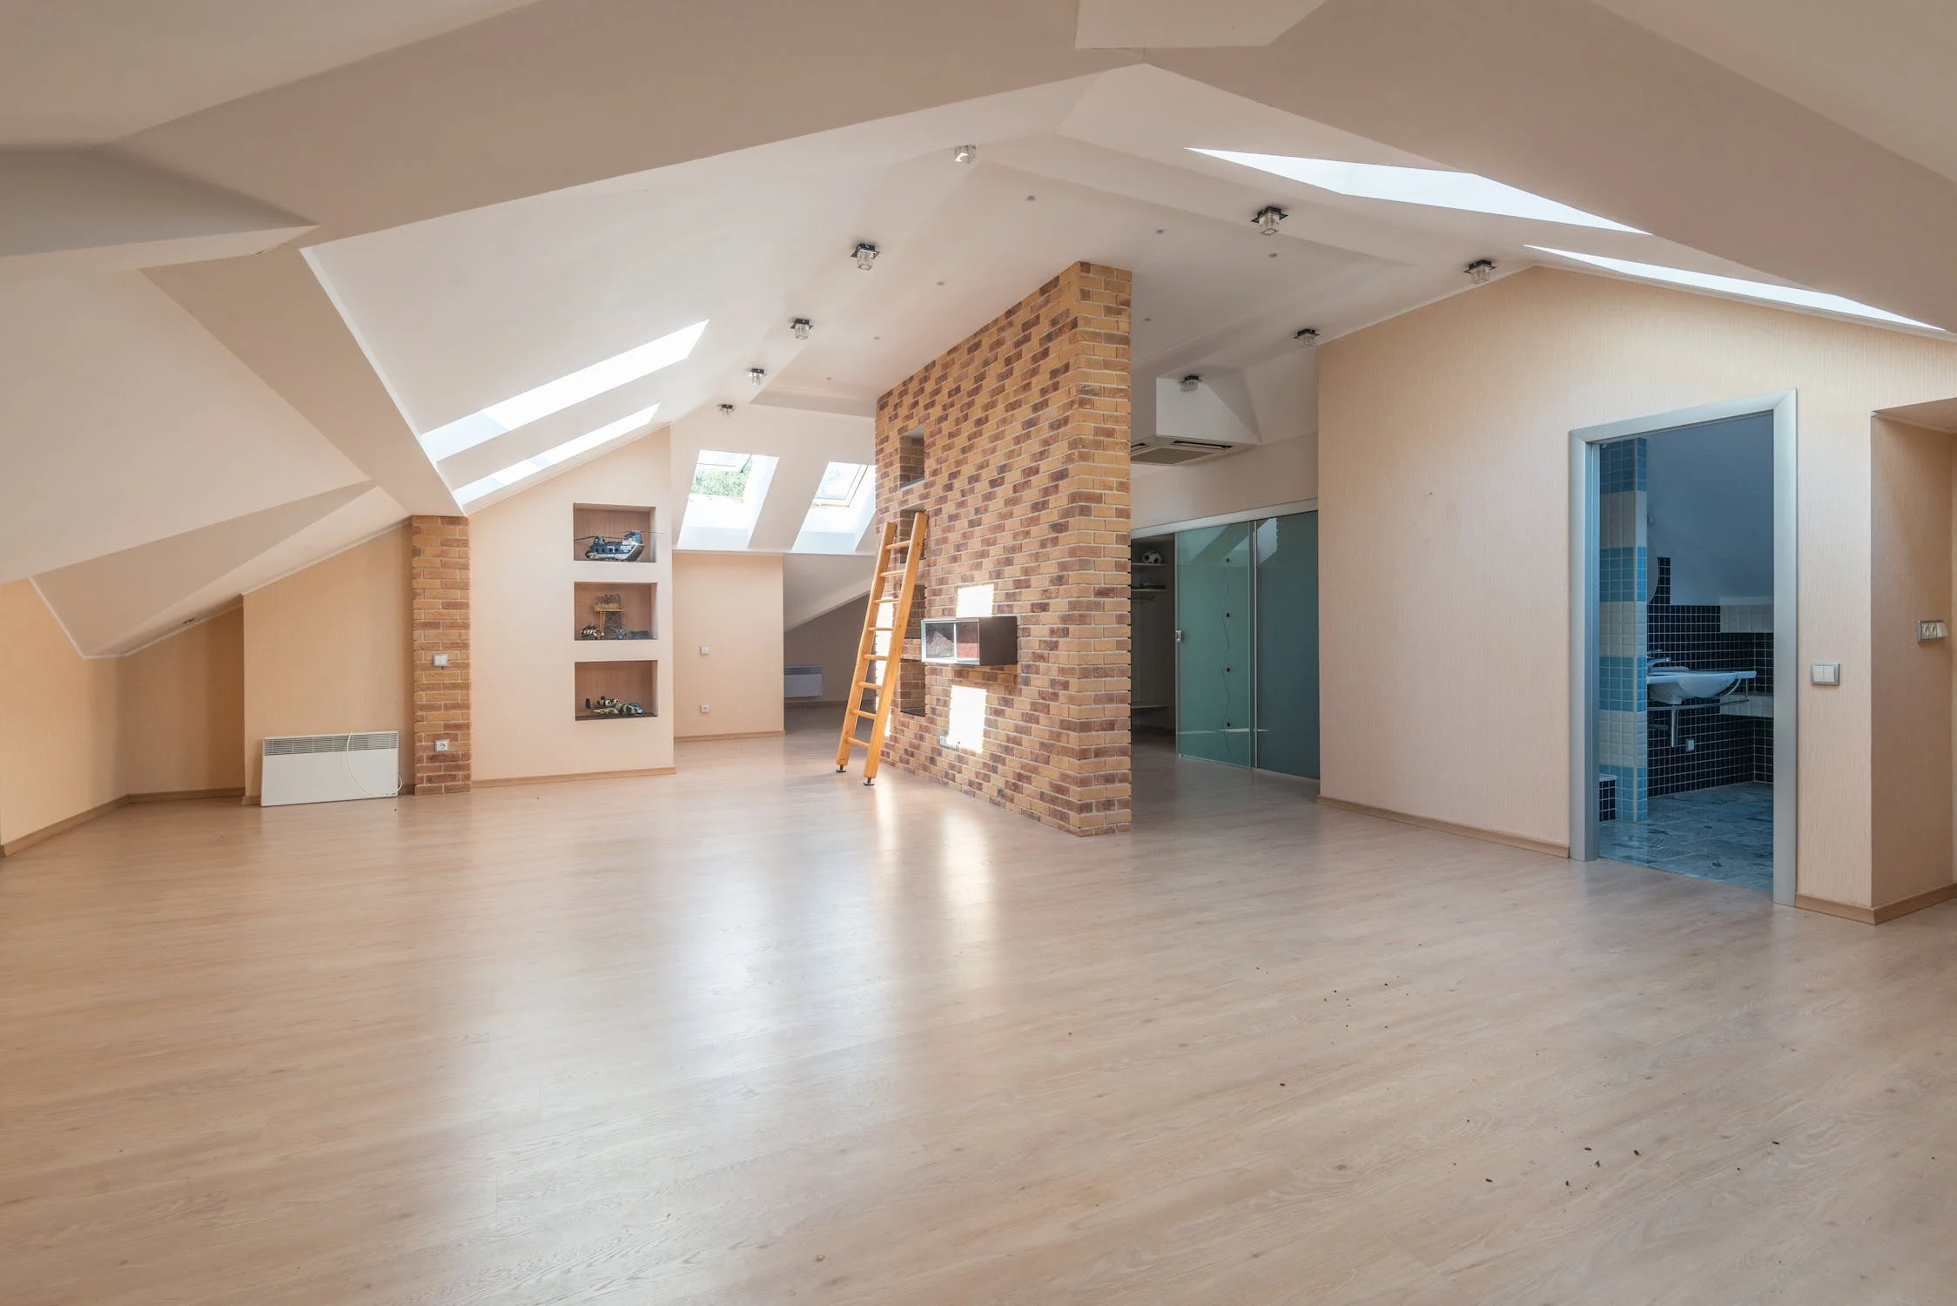
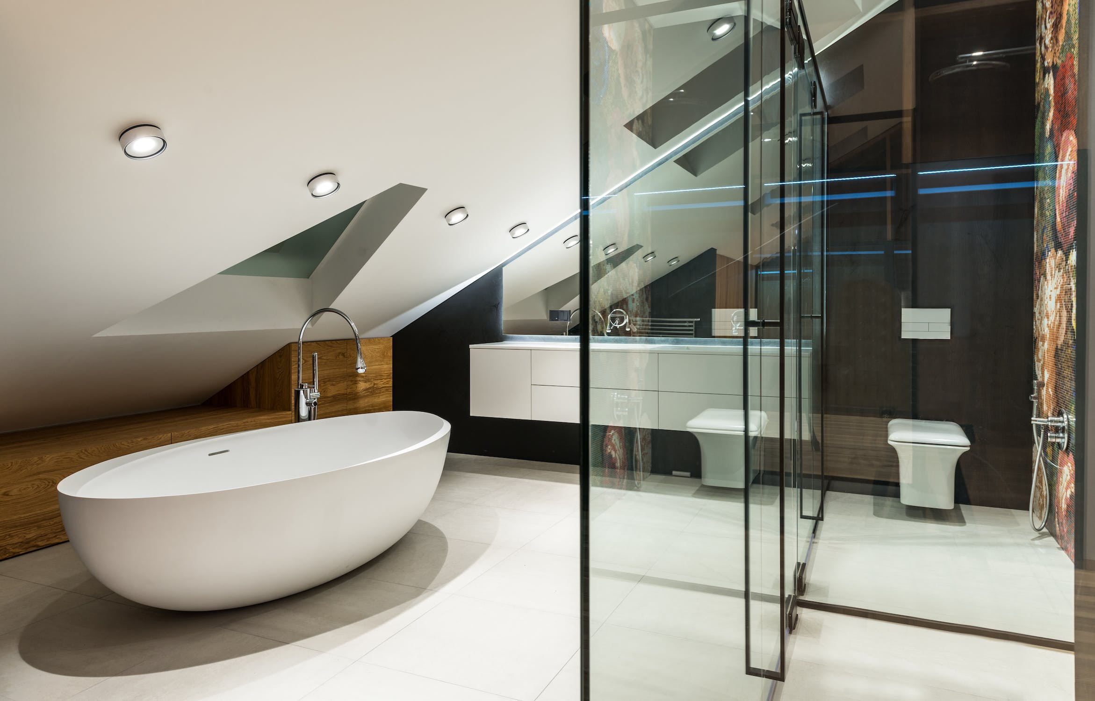
Wyrok NSA z 24 maja 2022 r., III FSK 590/21
11/14
Główne problemy (2)
Thedy & Partners

Slide 12
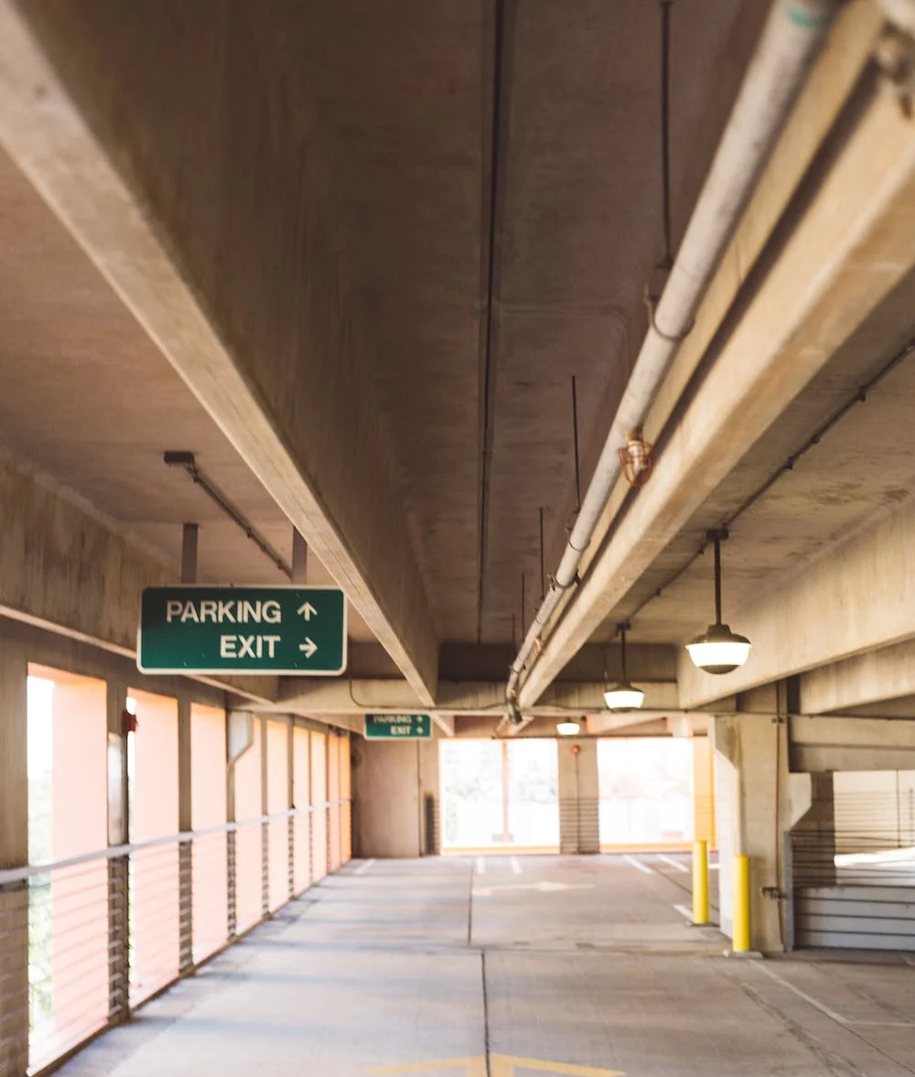
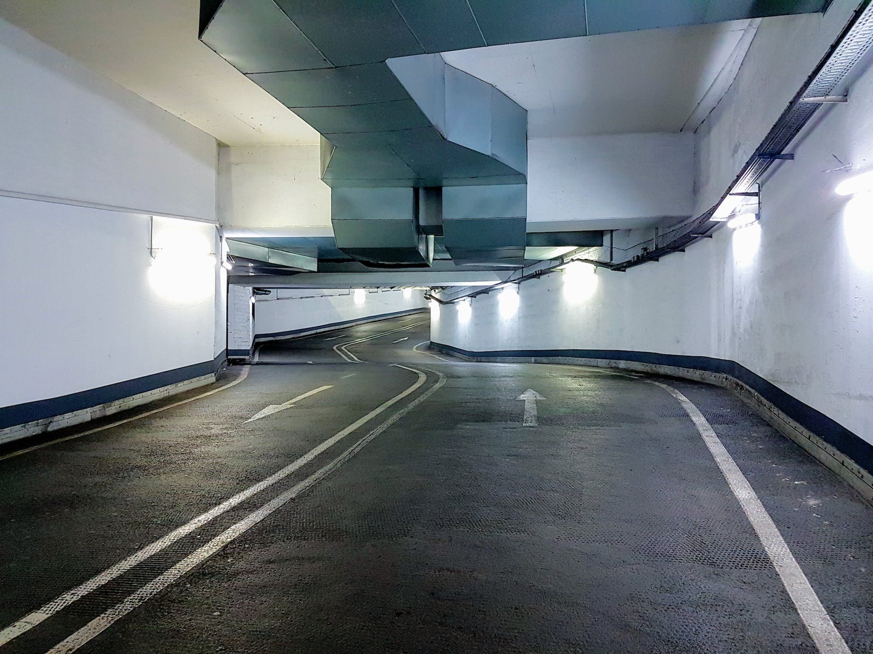
Wyrok NSA z 24 maja 2022 r., III FSK 590/21
12/14
Główne problemy (3)
Thedy & Partners

Slide 13
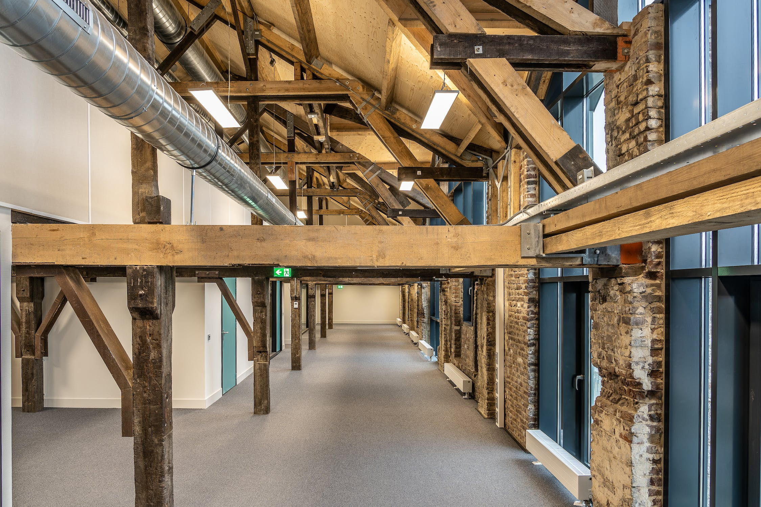
Wyrok NSA z 24 maja 2022 r., III FSK 590/21
13/14
Główne problemy (4)
Thedy & Partners

Slide 14

Centrala w Warszawie:
ul. Moniuszki 1A
00-014 Warszawa
Tel: +48 (22) 629 09 17
biuro@thedy.pl
Oddział w Katowicach:
ul. Dworcowa 4 (Stary Dworzec)
40-012 Katowice
Tel: +48 508 018 322
biuro@thedy.pl
Dane kontaktowe

